Slide 1
Aktuellt från Färdtjänst
Situationen har varit ansträngd men är nu betydligt bättre
Leverantören har vid ett flertal tillfällen haft problem med telefonväxelsystemet
Det har varit en del förseningar och problem med hämtningstider från olika verksamheter
Åtgärder
Arbete med Telia pågår.
Leverantören bemannar upp beställningscentralen.
Leverantören ökar hela tiden sin förarbemanning.
Dialog har startats med verksamheterna för att få till en vettig lösning kring hämtningsslingor.
Entreprenören med alla anställda får mycket beröm för sitt bemötande

Slide 2
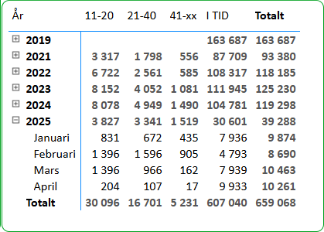
Nuläge
Situationen är avsevärt mycket bättre. Antalet förseningar har minskat rejält, så även antalet synpunkter.
Förseningar
Synpunkter
2025
Februari: 627
Mars: 193
April: 90

Slide 3
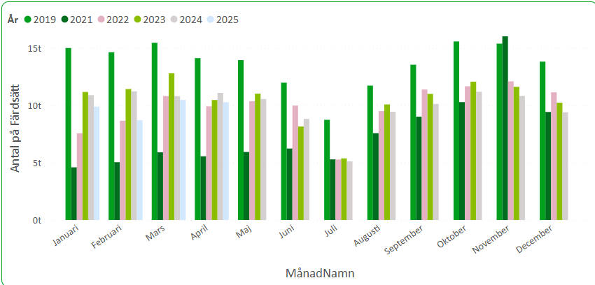
Antal resor

